Slide 1

Профессия – «Водитель»

Slide 2
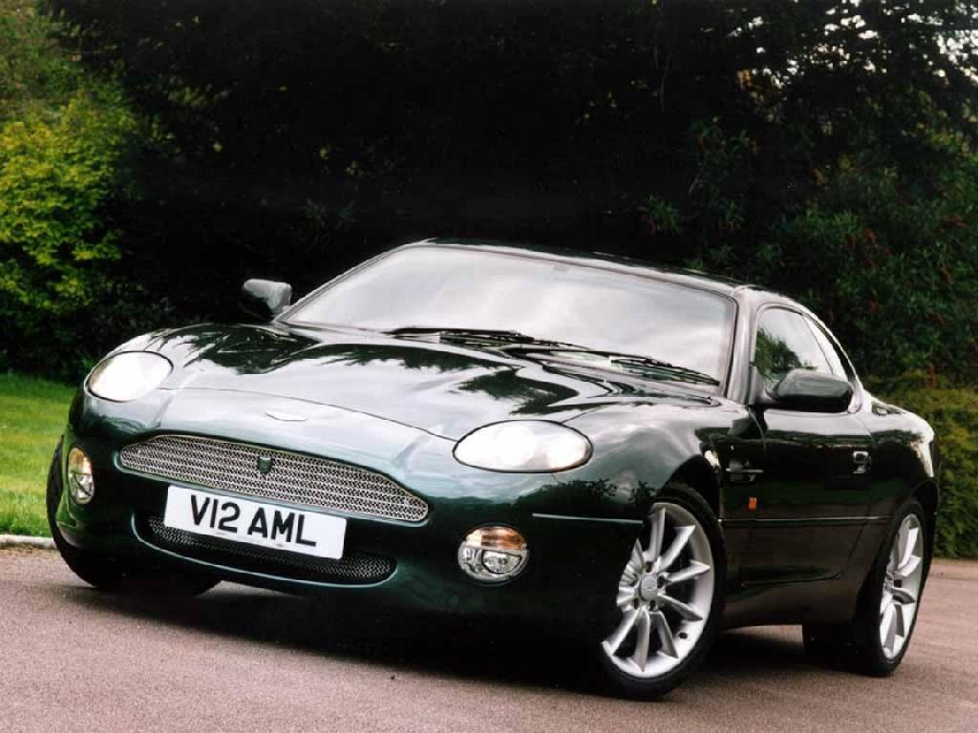
Попробуйте разгадать такую загадку:
Умело он ведет машину—
Ведь за рулем не первый год!
Слегка шуршат тугие шины,
Он нас по городу везет.
Что же это за профессия?

Slide 3
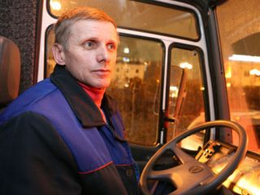
Профессия водитель.
Профессия, с которой вы сегодня соприкоснетесь, всем очень хорошо знакома, так как вы встречаетесь с ней практически ежедневно. Эта профессия называется водитель.
Эта профессия связана с перевозкой грузов и пассажиров, что предусматривает умение управлять автомобилем и обслуживать его.

Slide 4
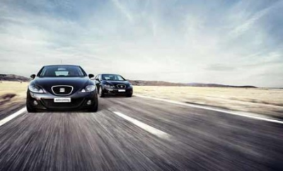
Профессия водитель является актуальной в любое время. Даже сегодня, когда быстрыми темпами развиваются другие виды транспорта, без автомобильных перевозок трудно обойтись.

Slide 5
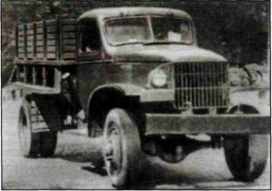
Значение слова «водитель» и немного истории.
«Водитель» означает человека, который управляет транспортным средством (самоходным и наземным). Сам термин уже непосредственно указывает на сущность этой профессии – «водитель» от слова «водить».
Кроме того, водителя часто отождествляют с шофером (слово «шофер» – французского происхождения – «chauffeur»), но такое отождествление не совсем правильно, ведь изначально шофер означал «истопник или кочегар», который был призван следить за уровнем топлива в паровом автомобиле. Современное же толкование слова «шофер» давно воспринимается, как синоним «водитель автомашины».

Slide 6
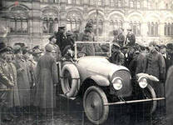
Значение слова «водитель» и немного истории.
Большинство историков связывают происхождение профессии водителя с появлением самих автомобилей – а это 1768 г., когда изобрели и стали собирать первые паросиловые автомашины, способные перевозить людей. Время шло, автомобили менялись конструктивно и по дизайну, а профессия водителя не потеряла актуальности и по сегодняшний день.

Slide 7
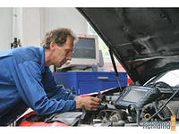
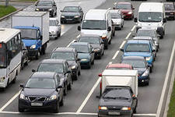
В обязанности водителя входит не только непосредственное управление транспортным средством, но и обеспечение контроля за соблюдением пассажирами правил проезда, обеспечение сохранности груза, комфортного проезда пассажиров и прочее. Если возникает неисправность или поломка именно водителю приходится оценивать в срочном порядке ситуацию и предпринимать соответствующие меры. Водители-профессионалы могут быстро оценить ситуацию на дороге, отлично ориентируются на территории, на которой работают, могут быстро объехать пробку.

Slide 8
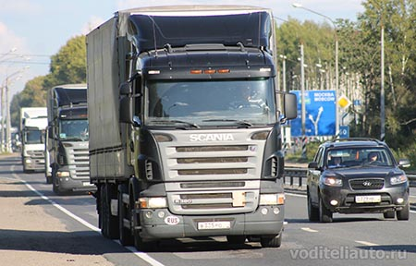
Требования к профессии водителя:
отличной реакцией, при возникновении нестандартных ситуаций;
вниманием и высоким уровнем концентрации;
умением координировать свои движения;
способностью прогнозировать неожиданные ситуации;
умением принимать быстрые решения;
пространственным воображением;
хорошим глазомером и точностью;
исполнительностью;
трудолюбием;
ответственностью;
психологической устойчивостью и т.д.

Slide 9
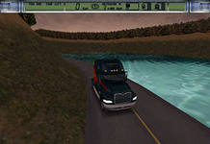
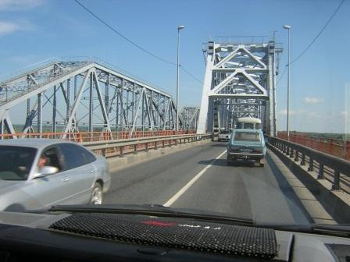
Плюсы в профессии водитель:
работник с данной квалификацией постоянно будет пользоваться спросом на рынке труда. У него даже не возникнет необходимость давать объявление «Ищу работу водителя».
свобода передвижения и динамичность;
достойная оплата труда;
возможность общения с большим количеством людей;
много интересного можно увидеть переезжая из города в город из страны в страну

Slide 10
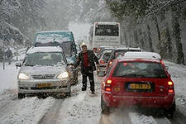
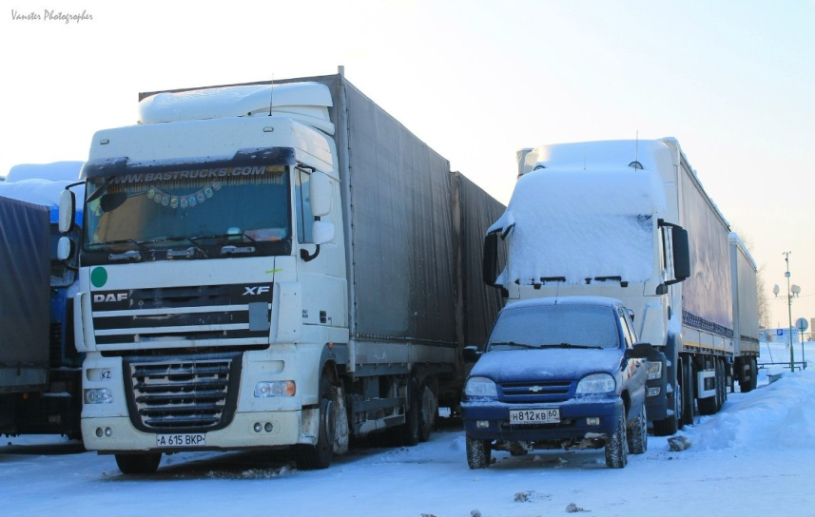
Минусы в профессии водитель:
значительный уровень ответственности за жизни других людей,
отсутствует возможность карьерного роста,
не сильно большая зарплата, она зависит от множества различных факторов,
у нее ненормированный рабочий день, а также в ней присутствуют многочасовые ожидания.
почти весь день (и в сильный зной и в мороз) приходится находиться за рулем, либо же закручивать гайки, находясь под машиной на мокром снегу или холодной земле.
сидячая работа, которая чревата определенными заболеваниями, связанными с этим;
постоянное напряжение и регулярные стрессовые ситуации;
чаще всего ненормированный рабочий графики т.д.

Slide 11
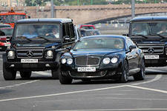
Мотивация (причины) для выбора профессии водителя
Водителем не может быть случайный человек, эту профессию чаще всего выбирают люди, которые чувствуют к этому призвание. Те, кто выбирает профессию водителя, еще в юном возрасте имели особые пристрастия к технике. Профессиональные водители именно это и считают определяющим фактором при выборе их профессии. Другим, но не менее важным условием, является желание управлять автомобилем.

Slide 12

Где учиться на водителя?
Профессию водителя можно освоить в автошколах, профессиональных техникумах, высших учебных заведениях. Но большую роль в данной профессии играет все же не теоретические знания, а практические навыки.

Slide 13
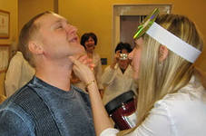
Для шоферов, как правило, не существует возрастных ограничений. Самое главное — чтобы у представителя этой профессии было хорошее зрение и водительские права нужной категории. Проверка зрения шоферов является обязательной процедурой, которая входит в плановые медосмотры.

Slide 14

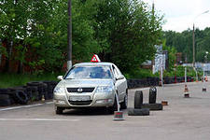
Чтобы получить водительские права, необходимо пройти обучение в автошколе, а также сдать экзамен в ГАИ. Также существуют специальные курсы повышения квалификации и водительского мастерства. Для вождения легковых автомобилей и небольших микроавтобусов необходимо иметь права категории «B», для тяжелых грузовиков нужна категория «C», для автобусов - «D», а для грузовиков с тяжелыми прицепами — категория «E».

Slide 15
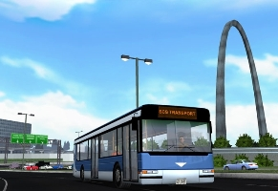
Сфера применения профессии водитель
Водительский труд широко используется в различных областях современной жизни:
на промышленных предприятиях;
на автотранспортных предприятиях (в компаниях по автоперевозкам, на автобазах, в таксопарках, в автобусных парках и т.д.);
в отраслях сельского хозяйства;
в автомобильном спорте;
в частном извозе.

Slide 16
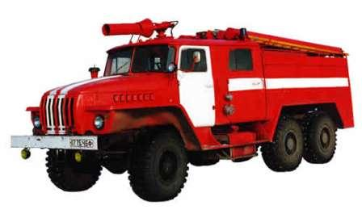
Водитель может управлять и грузовым, и легковым, и пассажирским, и специальным транспортом.
В последнее время очень актуальными разновидностями профессии водитель являются должности, сочетающие в себе помимо водительских функций и другие, например: водитель-экспедитор, водитель-грузчик, водитель-курьер и т.д.
Умения и опыт водителей применяется в разных направлениях, это: водители скорой помощи, личные водители, офисные водители ,водители - дальнобойщики, семейные водители, водители автокаров, водители такси и т.д. Разнообразие областей и сфер использования труда водителя настолько обширны, что не существует ни одной области, в которой бы он не использовался.

Slide 17
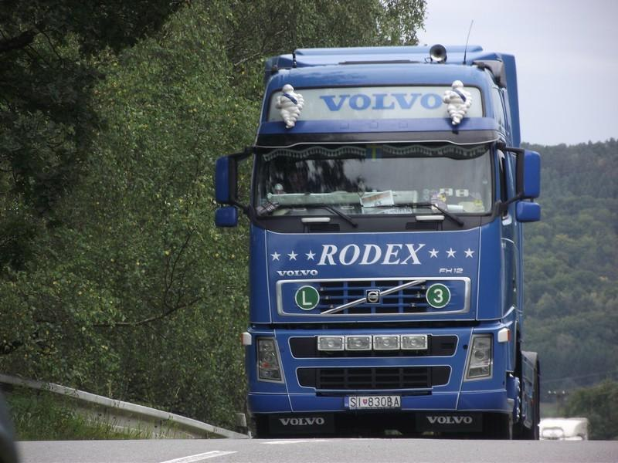
Водитель-дальнобойщик
Управляет грузовыми автомобилями для транспортировки грузов на большие расстояния. Дальнобойщики могут быть индивидуальными предпринимателями и самостоятельно подыскивать клиентов или же быть сотрудниками компаний, занимающихся грузоперевозками.
В процессе управления транспортным средством дальнобойщики пользуются оперативной радиосвязью в диапазоне частот 27 МГц. Во время общения водители обмениваются информацией о дорожной обстановке, ценах на услуги сервисов и стоянок. Кроме того, с помощью такой связи есть возможность сообщить о необходимости оказания технической или экстренной помощи.

Slide 18

Водитель-дальнобойщик
В конце прошлого века основную опасность в работе дальнобойщика составляли бандитские налеты, целью которых было вымогательство, угон тягачей и похищение грузов. Сегодня же большую опасность несут другие водители с низкой квалификацией. Очень часто действия таких шоферов могут причинять ущерб грузовикам и перевозимому грузу путем создания аварийных ситуаций на дорогах.

Slide 19
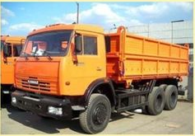
Стоит отметить еще один негативный момент в работе дальнобойщиком: постоянный рост цен на топливо и запчасти, кроме того, увеличиваются налоги. Также многим дальнобойщикам-предпринимателям приходится работать через посредников, которые получают деньги напрямую от владельцев груза, а исполнителям перевозки платят лишь небольшую часть.

Slide 20
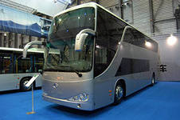
Что же касается заработной платы, то самый большой доход у водителей междугородних рейсовых автобусов и дальнобойщиков, так как помимо самой зарплаты они получают дополни-тельные деньги с попут-чиков. Меньше всего среди водителей зарабатывают шоферы фирм и органи-заций, работающие на служебных автомобилях.

Slide 21
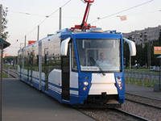
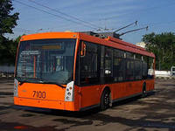
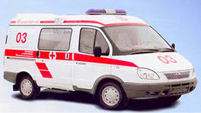
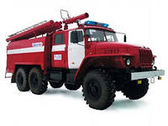
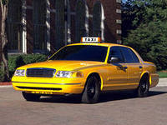
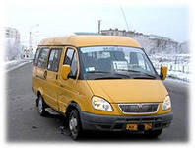
Напоследок стоит сказать, что профессия водитель будет всегда востребована, пока будет спрос на перевозку людей и грузов.

Slide 22
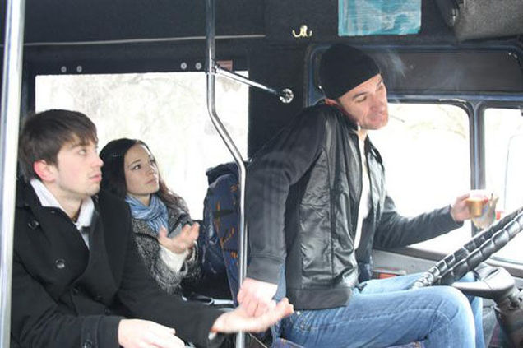
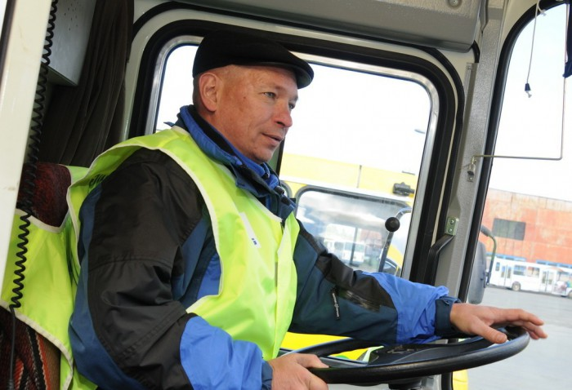
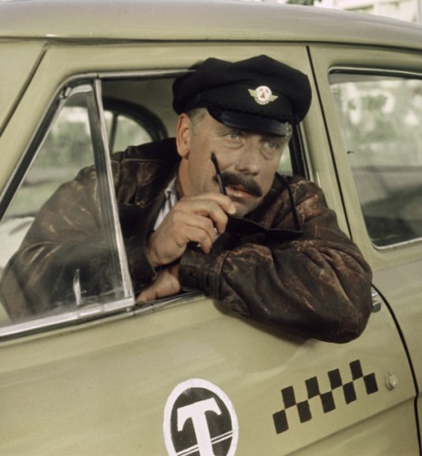
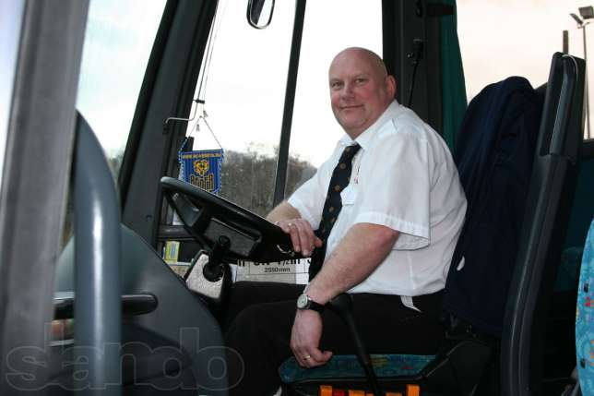

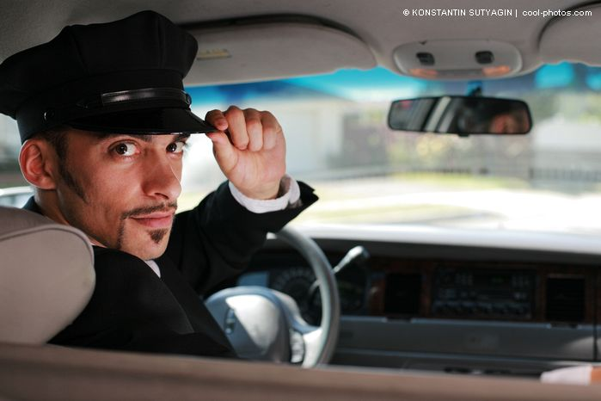
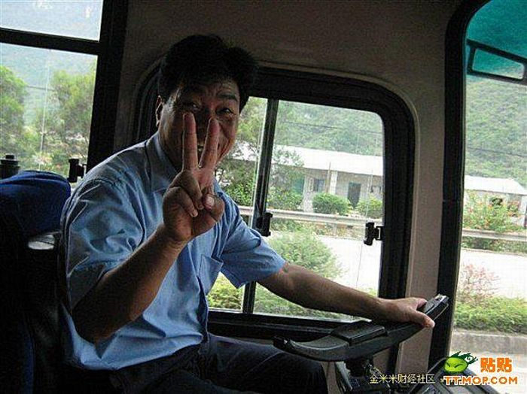
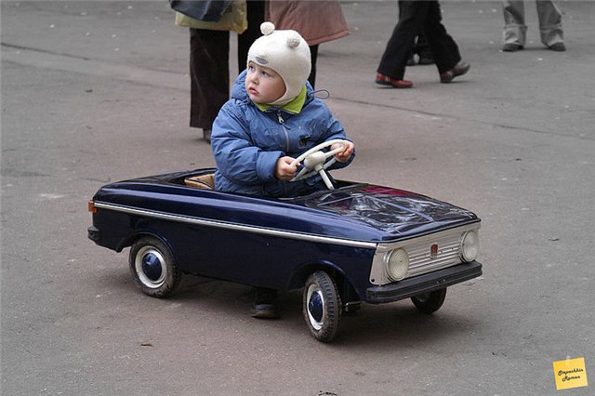
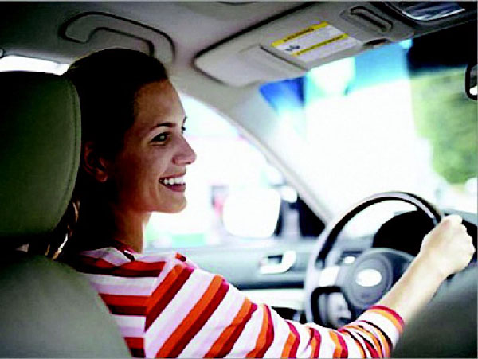
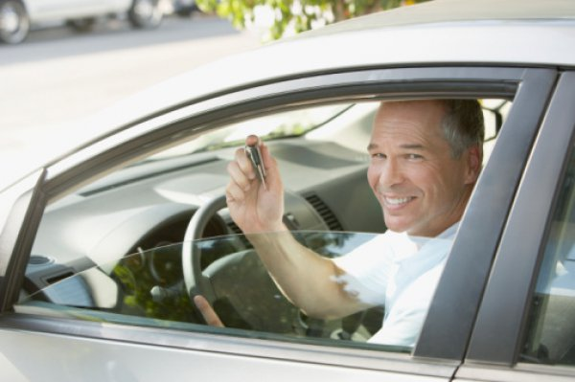
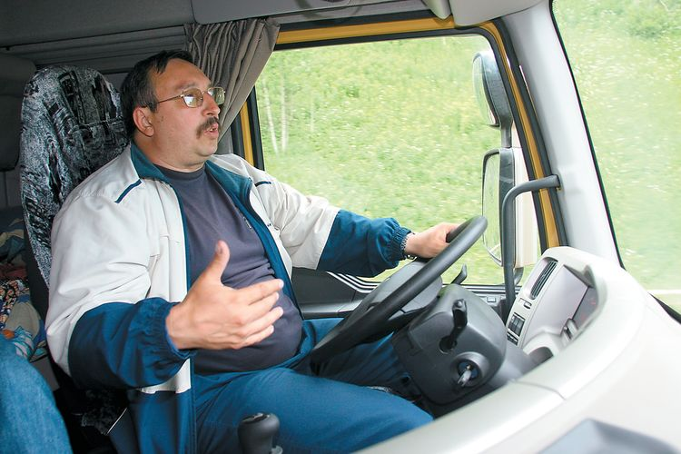
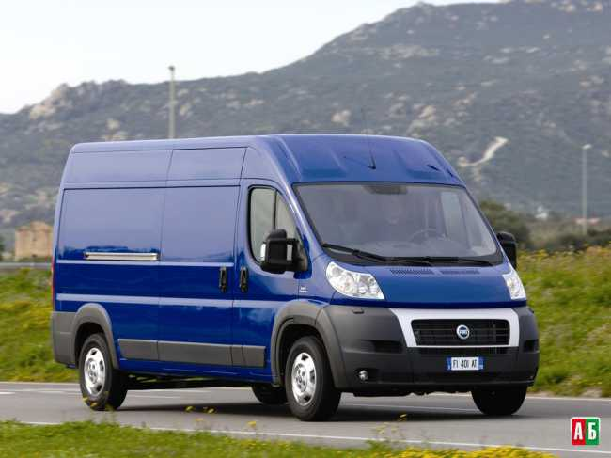
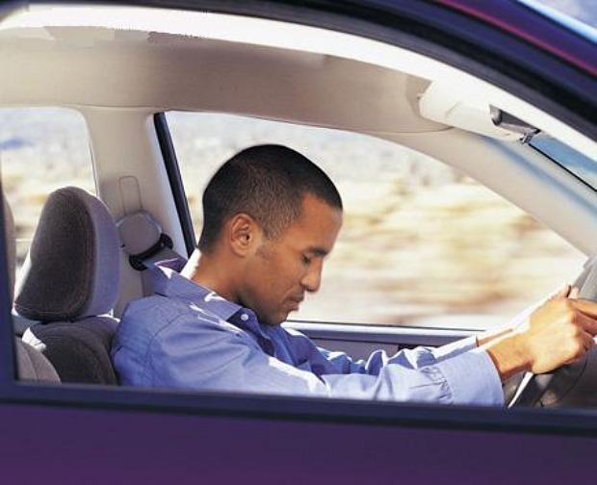
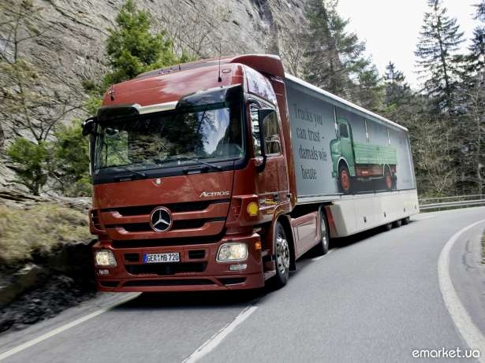
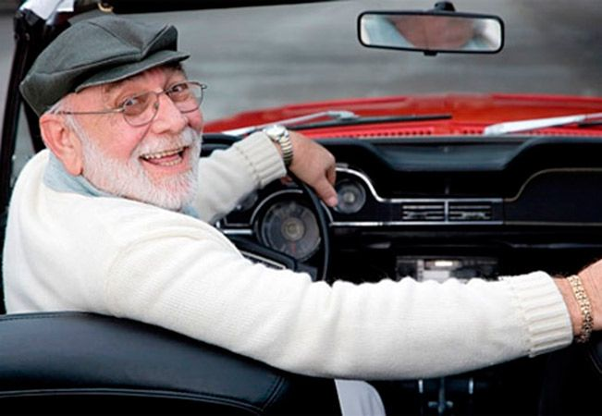


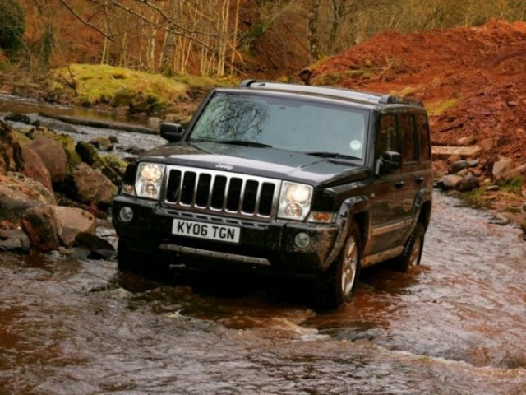
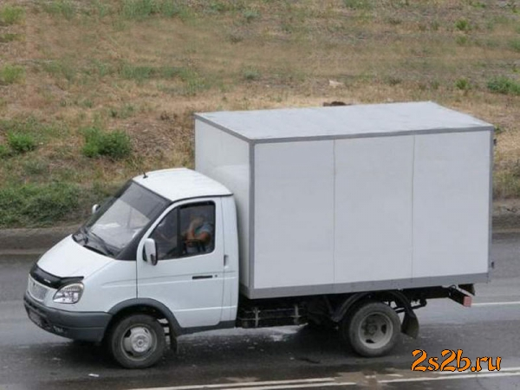
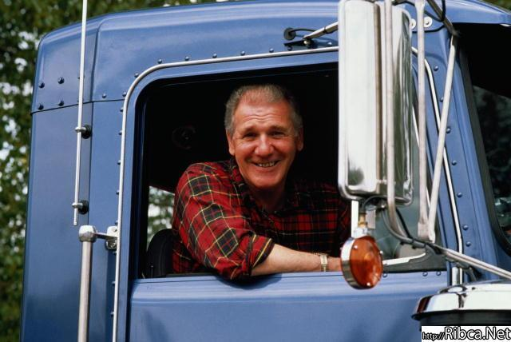


Slide 23
Источники:
http://www.obrazovanie66.ru/main_prof.php?profid=308
http://strana-sovetov.com/career/6967-professiya-voditel.html
http://voditeliauto.ru/voditeli-avtomobilej/populyarnaya-professiya-voditel.html
http://working-papers.ru/professija-voditel
http://www.astro.in.ua/konsultatsiya-astrologa/opisanie-professiy/voditel-polnoe-opisanie-professii.html
http://www.astro.in.ua/konsultatsiya-astrologa/opisanie-professiy/voditel-polnoe-opisanie-professii.html

